Slide 1

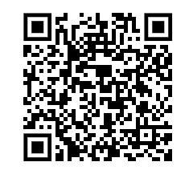
Kuntien suunta väestönmurroksessa
Parlamentaarisen työryhmän 1. tapaaminen
Minna Karhunen

Slide 2


Väestönmurros eli syntyvyyden lasku, ikääntyminen, keskittyvä maahanmuutto ja kaupungistuminen vaikeuttavat ennennäkemättömällä tavalla kuntien mahdollisuuksia järjestää palveluita. Muutos on vääjäämätön sekä väestöään menettävissä kunnissa että kasvavissa kaupungeissa.

Slide 3

Miksi parlamentaarinen työ?
Väestönmurroksen seurauksena useat kunnat ovat suurissa vaikeuksissa järjestää palveluja tulevaisuudessa. Erot etenkin kuntien veroprosenteissa ovat repeämässä.
Myös kuntademokratia on vaikeuksissa: äänestysprosentti laskee ja ehdokkaita on yhä vaikeampi löytää.
Tarvitsemme kuntaperusteisen järjestelmän, jossa palveluiden saavutettavuus, kansalaisten yhdenvertaisuus ja rahoitusjärjestelmän kestävyys ovat tasapainossa, ja jossa rahoitus perustuu kuntien nykyisin tehtäviin.
Palvelujen tehokasta ja laadukasta järjestämistä ei ratkaista vain paikallisilla ratkaisuilla. Tarvitaan kansallinen yhteisymmärrys kuntien tehtävistä ja niistä edellytyksistä, jotka kunnilla on oltava niistä selviytyäkseen.
Tavoitteena on oltava sellainen järjestelmä, jossa kunnat voivat luottaa valtioon ja valtio kuntien kykyyn toimia tehokkaasti ja vaikuttavasti, itsehallintonsa puitteissa.

Slide 4

Jo vuonna 2032 peruskoulussa on
96 000 oppilasta
nykyhetkeä vähemmän

Slide 5
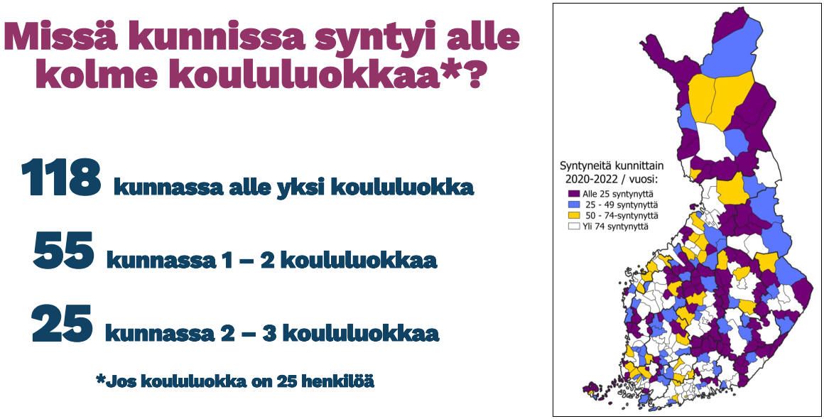

Slide 6

Lasten lukumäärän väheneminen tuntuu erityisesti yläkouluissa ja toisella asteella.
Sellaisten kuntien lukumäärä, joissa ei saada muodostettua kaksisarjaista yläkoulua kaksinkertaistuu vuoteen 2040 mennessä.
Tämä on ongelma erityisesti sen vuoksi, että yläkouluihin tarvitaan useita aineenopettajia, joilla täytyy olla tarpeeksi opetettavaa.
Samat opettajat opettavat myös pienissä lukioissa, joista niin ikään alkaa opiskelijat käydä vähiin. Vuonna 2040 meillä on 65 sellaista kuntaa, joissa nyt on lukio, joissa on enää alle 40 lukiolaista tai jopa vähemmän.

Slide 7


Slide 8
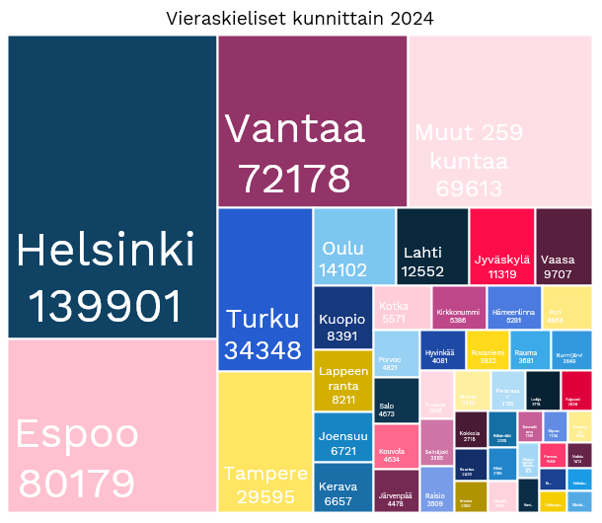
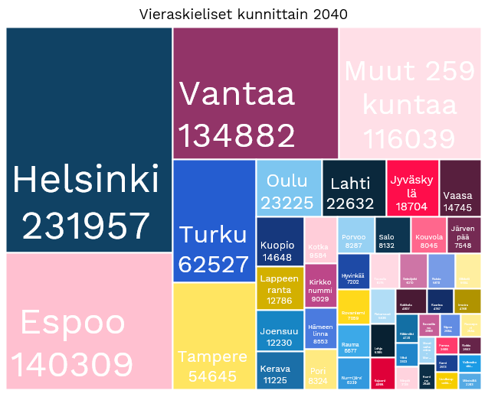
Vieraskieliset kunnittain 2024 ja 2040

Slide 9

Muuttoliike kasvattaa kaupunkeja mutta ei aina vahvista kaupungin taloutta
Muuttoliikkeen taloudellinen vaikutus kaupungeille riippuu muuttoliikkeen rakenteesta, pysyvyydestä ja kaupungin tulopohjasta – ovatko tulijat esimerkiksi opiskelijoita vai työssäkäyviä?
Aluksi kasvun vaikutus talouteen on usein negatiivinen: syntyy lisää palvelukustannuksia ja investointitarpeita.
Kaupungit hyötyvät kasvusta vain, jos tulijat jäävät ja siirtyvät työelämään tai pysyvät työllisinä.
Valtionosuuksilla on tarkoitus kattaa lakisääteisiä palveluita, ei kasvun vaativia investointeja. Ne jäävät kaupunkien itse rahoitettaviksi – jos pystyvät.
Notes:
C23-kaupungit, Eero Laesterä (FCG).

Slide 10

Sivistystoimi on kunnan suurin toimiala taloudellisesti ja toiminnallisesti
Kunnat käyttivät vuonna 2025 lähes 15 miljardia euroa
Varhaiskasvatukseen
Esiopetukseen
Perusopetukseen
Toisen asteen koulutukseen
Henkilöstökulut muodostavat noin puolet palveluiden menoista.
Varhaiskasvatuksen ja koulutuksen järjestämisen kustannukset eivät laske samassa suhteessa kuin ikäluokat pienenevät!
Kuntataloudessa toimintakulujen kehitys on suhteutettava lapsimäärän kehitykseen.
60 % kuntien budjetista

Slide 11
Erot kuntaverotuksessa uhkaavat kasvaa ennennäkemättömästi
Kuntaveroprosentit vaihtelevat jo nyt merkittävästi: alin veroprosentti on Kauniaisissa 4,7 % ja ylin Pomarkussa 10,9 %.
Tulevaisuudessa kaikissa kuntatyypeissä on paine nostaa veroja. Jos lähtökohtana on se, ettei kunta ajaudu hallitsemattomaan velkakierteeseen, on veroja korotettava tuntuvasti.
Vuoteen 2040 mentäessä korkeimmat kunnallisveroprosentit voivat olla jopa yli kaksinkertaisia nykyiseen nähden.
Tällöin korkein kuntaveroprosentti voisi olla yli 24 prosenttia, ja toisaalta matalin noin 5 prosenttia.
Lähde: MDI/FCG

Slide 12

Tiivistelmä talouden skenaariotarkastelusta
Erot kuntien tuloissa ovat kasvaneet, mikä vaikuttaa myös niiden kykyyn tuottaa laadukkaita palveluita ja investoida tulevaisuuteen. Tämä johtaa epätasapainoon palvelutarpeissa ja resursseissa, mikä lisää alueellista eriarvoisuutta.
Skenaariotarkastelun perusteella veroprosenttien hajonta kasvaa entisestään ja erittäin suureksi, olettaen että kuntien velkaantuminen pidetään hallinnassa. Miten tähän sopeutustarpeeseen, jotta vältetään suuret veronkorotukset ja velkaantuminen, pääsemään – miten paljon palveluntarjontaa voidaan supistaa?
Skenaariotarkasteluiden perusteella korkeimmat veroprosentit ovat niin suuria, että voidaan kysyä ovatko ne käytännössä edes mahdollisia.

Slide 13
Kuntien rakennuskannan tulevaisuus
Lasten määrän lasku ja kuntien paineet alentaa tilakustannuksia johtavat koulujen ja päiväkotien määrän vähenemiseen myös jatkossa.
Hyvinvointialueiden palveluverkkojen supistumisen vuoksi noin kolmasosa kuntien sote-kiinteistöistä on jatkossa tarpeettomia.
Liikunta- ja kulttuurirakennuksien tekninen kunto on yleisesti samankaltainen kuin koulurakennuksilla.
Käytöstä poistuva rakennuskanta haaste myös kaukolämpöyhtiöille, joille kunnat (kuntien rakennuskanta) on usein merkittävä asiakas.

Slide 14



Kuntademokratialla runsaasti haasteita
Vaalifaktaa 2025:
Äänestysaktiivisuus ennätysmatalalla
Ehdokkaiden määrä väheni voimakkaasti
Kuntalaistutkimus 2024:
Pikemmin epäluottamusta kuin luottamusta kunnan päätöksentekoon ja päättäjiin
Vähäistä kiinnostusta kuntapolitiikasta ja vaaliehdokkuudesta
Vain runsas kolmannes (37 %) on kiinnostunut oman kunnan kuntapolitiikasta.
Harvempi kuin joka kymmenes (5 %) olisi valmis harkitsemaan asettumista kuntavaaliehdokkaaksi.
Joka viides (20 %) olisi kuitenkin halukas harkitsemaan kunnallisen luottamustehtävän vastaanottamista, jos sitä tarjottaisiin.

Slide 15

Rahoitusjärjestelmän uudistamisen tavoitteeksi kuntien talouden kestävyys pitkällä aikavälillä
Tarvitsemme jatkossakin rahoitusjärjestelmän, joka tasaa sekä eroja palvelujen järjestämisen kustannuksissa että kuntien tulopohjassa.
Laaja näkökulma kuntien kaikkiin tuloeriin: kunnan verotuloihin, maksutuottoihin, ja valtionosuuksiin (VM ja OKM)

Slide 16

Kuntien käyttötulot 2025 Arvio ulkoisista käyttötuloista
7,3
mrd.€
26
Mrd.
14,2
mrd.€
4,1
mrd.€
Päivitetty 7.8, Kuntaliitto/Mehtonen
Lähde: VM (Kuntatalousohjelma), Kuntaliitto (veroennuste).

Slide 17

Mitä (kunnallisia) palveluita kansalainen voi odottaa saavansa asuinpaikasta riippumatta? Miten lähellä palvelun tulee olla, jotta se voi olla tosiasiallisesti saavutettava? Kuinka paljon palvelu saa maksaa, jotta se on asukkaalle saavutettava ja kansalaiset yhdenvertaisia? Kuinka paljon korkeammat yksikkökustannukset voidaan hyväksyä väestöään menettävien alueiden palveluiden saatavuuden/saavutettavuuden ylläpitämiseksi? Kuinka paljon tulopohjaa on mahdollista tasata väestöään menettävien alueiden hyväksi kun kaupunkien omatkin tarpeet ovat suuret. Millaisilla ratkaisuilla nämä palvelut on mahdollista toteuttaa?
Notes:
Suurissa kysymyksissä vastatuulta

Slide 18

Kuntaliiton lupaus
Sitoudumme
avoimeen keskusteluun,
ongelmien läpivalaisuun ja
perusteltuihin muutoksiin.

